Slide 1






Slide 2

YÊU CẦU CẦN ĐẠT
NĂNG LỰC ĐẶC THÙ
PHẨM CHẤT
- HS tính được chu vi hình tam giác, hình tứ giác, hình chữ nhật, hình vuông
- Giải quyết được một số vấn đề thực tiễn liên quan đến đo lường.
- Phát triển năng lực lập luận, tư duy toán học và năng lực giao tiếp toán học
- Phẩm chất nhân ái, chăm chỉ, trách nhiệm
NĂNG LỰC CHUNG
- Năng lực tự chủ, tự học, năng lực giải quyết vấn đề và sáng tạo, năng lực giao tiếp và hợp tác

Slide 3



01
KHỞI ĐỘNG

Slide 4



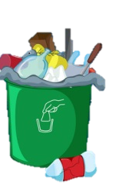



TRÒ CHƠI
Hãy giúp bọn tớ dọn sạch
công viên nha!!!
Dọn sạch công viên

Slide 5


Câu 1:
Muốn tính chu vi của hình tam giác, tứ giác ta làm thế nào?
Muốn tính chu vi của hình tam giác, tứ giác, ta phải tìm tổng độ dài các cạnh của hình ấy

Slide 6
Câu 2:
Muốn tính chu vi hình chữ nhật ta làm thế nào?
Muốn tính chu vi hình chữ nhật, ta lấy chiều dài cộng với chiều rộng (cùng đơn vị đo) rồi nhân 2

Slide 7
Câu 3:
Muốn tính chu vi hình vuông ta làm thế nào?
Muốn tính chu vi hình vuông, ta lấy độ dài một cạnh rồi nhân với 4

Slide 8

Cảm ơn các bạn!!!

Slide 9
02
LUYỆN TẬP

Slide 10
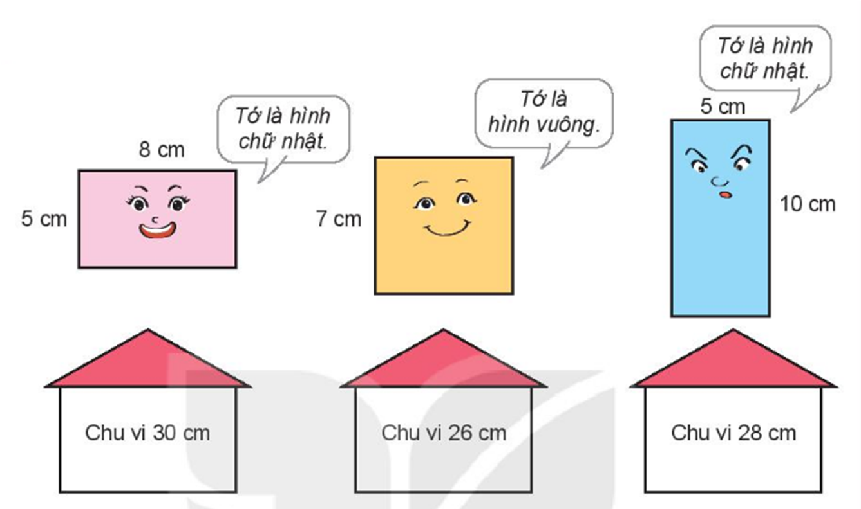
BÀI 1
Chọn chu vi mỗi hình
28 cm
26 cm
30 cm
Chu vi hình vuông là:
7 x 4 = 28 (cm)
Chu vi hình chữ nhật màu xanh là:
(5 + 10) x 2 = 30 (cm)
Chu vi hình chữ nhật màu hồng là:
(5 + 8) x 2 = 26 (cm)

Slide 11
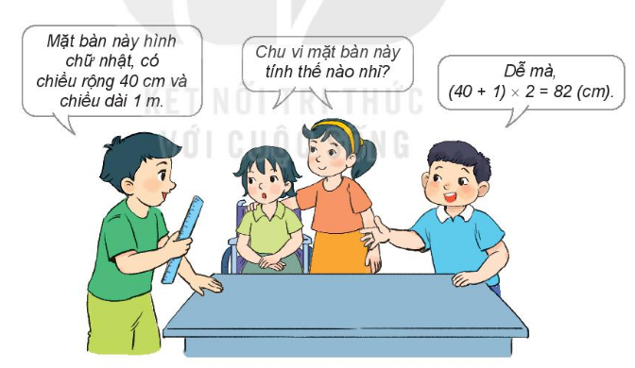
BÀI 2
Theo em, Việt đúng hay sai?
Mặt bàn có hình dạng gì?
Mặt bàn hình chữ nhật
Nam đo mặt bàn có số đo chiều dài, chiều rộng là bao nhiêu?
Nam đo được chiều dài 1m, chiều rộng 40cm

Slide 12
BÀI 2
Theo em, Việt đúng hay sai?
Mai đưa ra câu hỏi gì?
Tính chu vi của mặt bàn
Việt đưa ra cách làm như thế nào?
Việt tính:
(40 + 1) x 2 = 80 (cm)

Slide 13
BÀI 2
Theo em, Việt đúng hay sai?
Em có nhận xét gì về đơn vị đo của chiều dài, chiều rộng mặt bàn?
Chiều dài và chiều rộng chưa cùng đơn vị đo
Vậy muốn tính chu vi mặt bàn trước hết ta phải làm gì?
Đổi 1 m = 100 cm

Slide 14
BÀI 2
Theo em, Việt đúng hay sai?
Sửa lại:
Đổi 1m = 100 cm
Chu vi mặt bàn là:
(100 + 40) x 2 = 280 (cm)
Đáp số: 280 cm

Slide 15
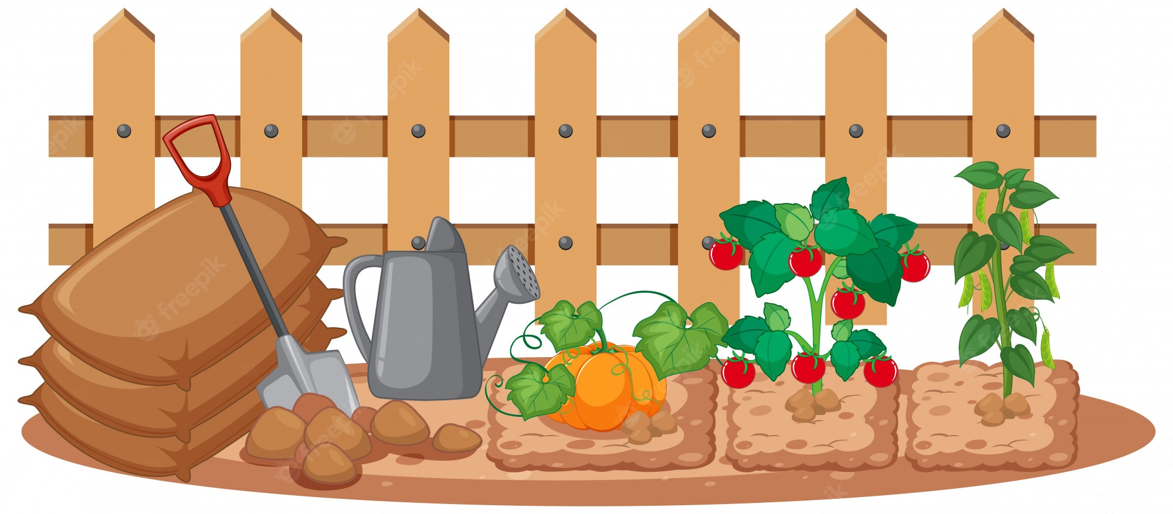
BÀI 3
Bác nông dân làm hàng rào quanh một vườn rau có dạng hình chữ nhật với chiều dài 9m, chiều rộng 5m. Bác có để cổng vào 2m. Hỏi hàng rào dài bao nhiêu mét?
Bài giải:
Chu vi vườn rau hình chữ nhật là:
(9 + 5) x 2 = 28 (m)
Độ dài của hàng rào là:
28 – 2 = 26 (m)
Đáp số: 26 m

Slide 16
03
VẬN DỤNG

Slide 17

Em hãy đặt đề cho một bài toán có lời văn, trong đó có yêu cầu tính chu vi

Slide 18
CHÀO
TẠM BIỆT

